Slide 1
FabLab - Stampanti 3D - Droni
Ordine degli Ingegneri della Provincia di Caltanissetta
Evento formativo – 11 dic 2014

Slide 2
3D printing store
L’ Innovazione parte da Caltanissetta

Slide 3
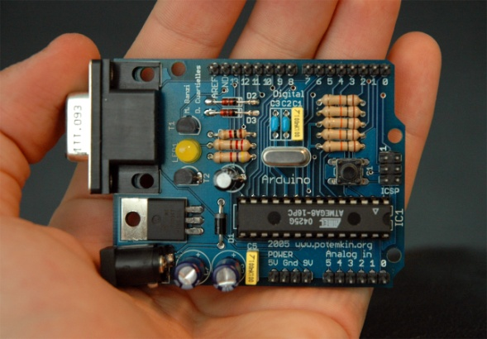
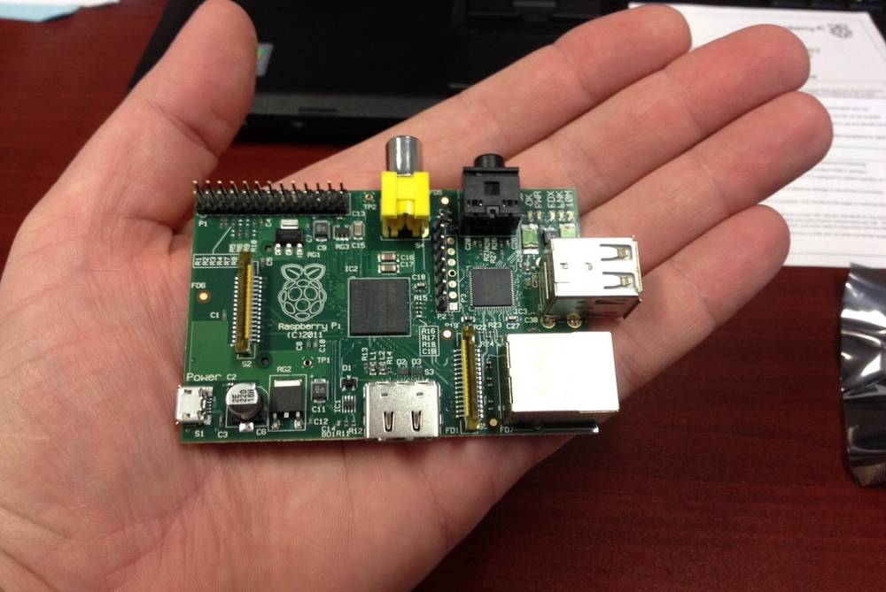
RINGRAZIAMENTI
la condivisione;
il software open source;
arduino;
raspberry;
etc etc

Slide 10
L’IDEA
Il luogo in cui l’idea prende corpo e si sviluppa è il FabLab.
Lo annunciava nel lontano 1998 Neil Gershenfeld, direttore del Centre for Bits and Atoms del MIT, Massachusetts Institute of Technology.
Ed è proprio lì che nasce l’idea del FabLab, fabrication laboratory, vera e propria officina artigianale digitale, che offre a chiunque abbia il desiderio di rendere reale un’idea, un progetto, un’invenzione, l’accesso a macchinari e strumentazioni per la stampa 3D di ultima generazione, in grado di realizzare un prodotto finito e pronto all’uso in poche ore e in materiali resistenti.

Slide 11
L’IDEA
Il FabLab è il tempio della filosofia del DIY (Do It Yourself, vale a dire “fai da te”). Con i software di modellazione e l’assistenza degli operatori, anche chi non ha esperienza potrà dare sfogo alla sua fantasia, creando, ad esempio, il modello in scala di un edificio, un paio di orecchini personalizzati, un trenino con tanto di locomotiva e rotaie, un originale porta riviste, un cavalletto per fotocamera, un robot, un prodotto domotico, un ausilio per disabili, etc.
Sono i cosiddetti makers, termine che nel settore indica gli “artigiani tecnologici”, coloro che anche senza avere conoscenze tecniche approfondite utilizzano software, stampanti 3D e varie tecnologie per progettare e creare i loro progetti.

Slide 12
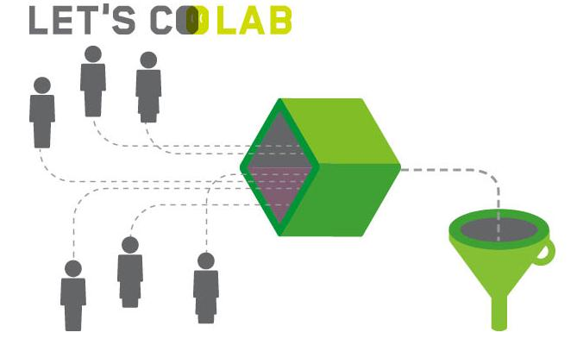
L’IDEA
Grazie, poi, alla progettazione aperta, il cosiddetto open design, che caratterizza queste attività, le conoscenze, le osservazioni e le idee che nascono in un FabLab sono condivise e rese accessibili a tutti gli utenti, incrementando un dialogo creativo di livello mondiale attraverso il web. I laboratori possono offrire alle aziende un servizio di prototipazione rapida e promuovere l’incontro tra investitori e inventori. In questo modo, si abbattono molti passaggi della filiera della produzione industriale e la distanza fra creatore e imprenditore si riduce al minimo, limitando i costi e migliorando la produttività.

Slide 13
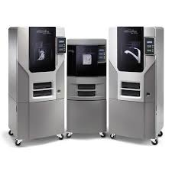
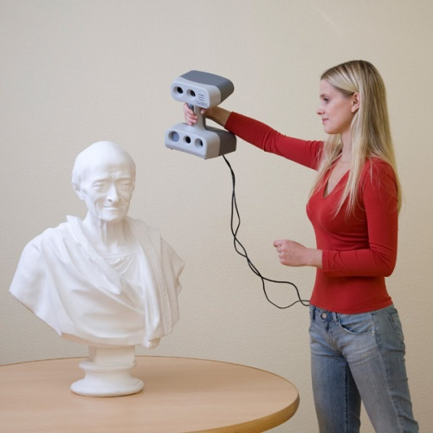
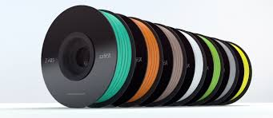
L’IDEA
È possibile affiancare al FabLab un 3D printing store, diventando rivenditori di una o più marche di stampanti 3D e materiali per la stampa a privati, aziende e università. Il mercato della stampa 3D è ancora in fase di sviluppo ed è molto probabile che nei prossimi anni i laboratori/negozi si diffondano rapidamente.

Slide 14
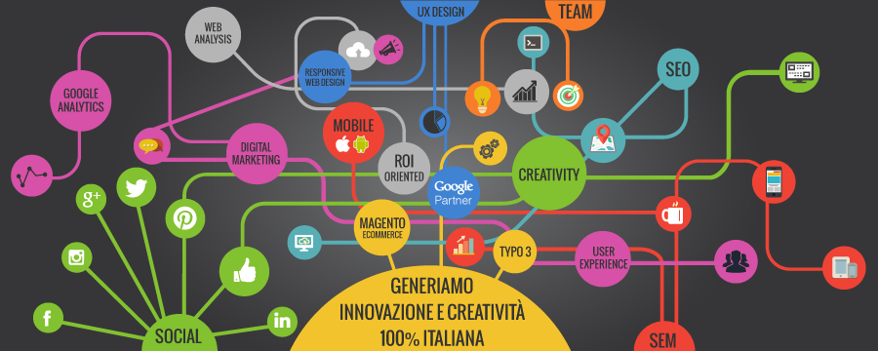
L’IDEA
Il FabLab è un’idea d’impresa innovativa, in grado di garantire grande soddisfazione professionale e buone prospettive economiche, soprattutto se si è in grado di proporre servizi di qualità e se si possiedono le giuste dosi di intraprendenza e creatività.

Slide 15
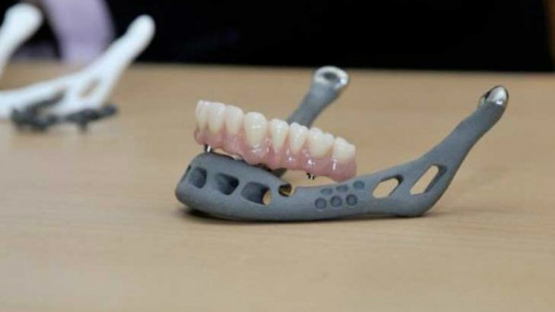
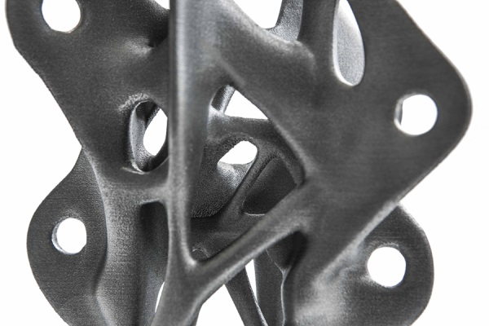
CHE COSA OFFRIRE
Nel 1998 Neil Gershenfeld, direttore del Centre for Bits and toms del MIT (Massachusetss Institute of Technlogy), proponeva il primo corso di personal fabricator dal titolo “How to make (almost) anything” – “Come fare (quasi) qualsiasi cosa”.
È così che inizia la storia dei FabLab, Fabrication Laboratory, piccole officine che consentono a chiunque l’accesso a strumenti e tecnologie per la prototipazione rapida quali la stampante 3D, il laser cutter e la fresa digitale, permettendo la costruzione digitalizzata di (quasi) tutto ciò che si desidera, sia questo un prototipo innovativo o un oggetto di largo consumo.

Slide 16
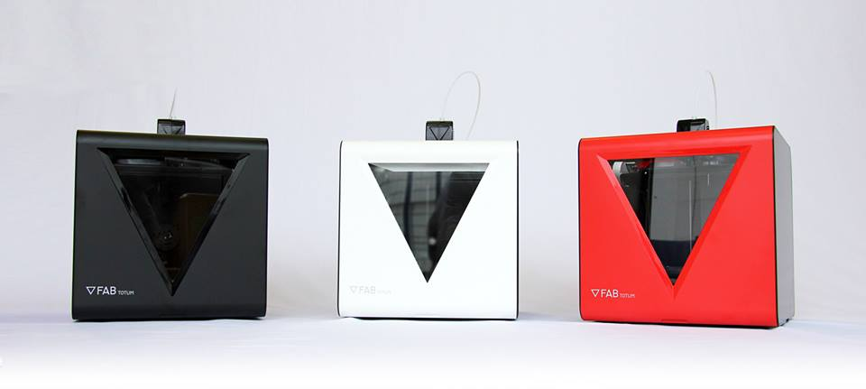
CHE COSA OFFRIRE
I FabLab, che possono definirsi come una via di mezzo tra una fabbrica e una bottega artigiana, hanno come principio di fondo la condivisione della conoscenza. Attraverso l’open source – o, in questo caso, l’open design – i progetti, le idee, le osservazioni e le innovazioni di chiunque entri in contatto con il laboratorio sono conservate e condivise con tutti gli utenti presenti e futuri. La filosofia open source, in realtà, va ben oltre il singolo laboratorio e coinvolge i makers di tutte le città e di tutti i Paesi.

Slide 17
CHE COSA OFFRIRE
Con il fine di essere condiviso, ogni oggetto realizzato digitalmente all’interno di un FabLab è dotato di una sorta di codice sorgente che consente di modificarlo e riprodurlo infinite volte. L’obiettivo di questa “progettazione aperta” è di rendere accessibili a tutti gli utenti le conoscenze legate alla produzione, in modo che ciascuno possa creare da sé ciò di cui ha bisogno –
anche se non ancora disponibile in commercio – senza dover ricorrere a investimenti elevati.
Il FabLab si propone, quindi, di mettere a disposizione il luogo, la competenza e le attrezzature necessarie. In un’ottica più spiccatamente commerciale, inoltre, il FabLab può diventare anche 3D printing store e aggiungere ai servizi di noleggio e consulenza anche la vendita delle attrezzature necessarie alla stampa 3D.

Slide 18
CHE COSA OFFRIRE
I principali servizi e prodotti che possono essere offerti da un FabLab sono i seguenti:
· realizzazione di oggetti da parte del laboratorio su ordinazione dei clienti;
· noleggio al cliente delle attrezzature necessarie per la stampa 3D;
· assistenza e consulenza;
· workshop/corsi di formazione;
· richiesta di realizzazione oggetti online;
· servizio di prototipazione a basso costo per le aziende;
· servizio di connessione tra inventore e azienda;
· vendita stampanti 3D;
· vendita di materiali per la stampa 3D;
· vendita di altri prodotti;
· vendita online.

Slide 19
CHE COSA OFFRIRE
Realizzazione di oggetti da parte del laboratorio su ordinazione del cliente.
Per tutti quei clienti che hanno in mente un progetto ma non possiedono le conoscenze tecniche necessarie a realizzarlo, il FabLab può offrire la possibilità di ordinare il prodotto finale direttamente al personale specializzato. Questo provvederà all’elaborazione di ogni fase creativa, dal disegno iniziale, attraverso i software di progettazione, alla stampa finale in 3D o all’incisione con laser cutter e fresa digitale.
Il cliente potrà limitarsi a spiegare al personale del FabLab l’idea che ha concepito e affidare l’intero iter di progettazione e realizzazione agli esperti oppure potrà collaborare attivamente con loro, fornendo bozze, disegni e prospetti.

Slide 20
CHE COSA OFFRIRE
Noleggio al cliente delle attrezzature necessarie per la stampa 3D.
All’interno di un FabLab è possibile mettere a disposizione dei clienti macchinari, utensili e attrezzature in modo da consentire loro di progettare e stampare i più svariati oggetti.
È proprio questo il punto di forza di un FabLab:
permettere l’accesso diretto alle tecnologie e alle strumentazioni presenti nel laboratorio e far sì che ciascun cliente possa creare praticamente qualsiasi cosa.

Slide 21
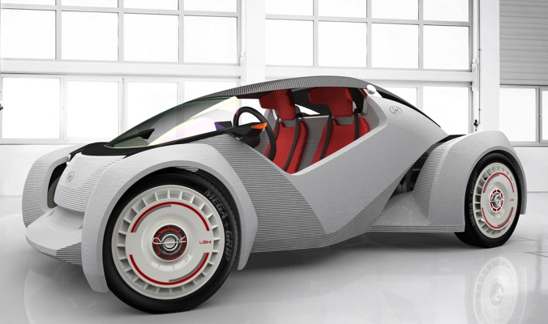
CHE COSA OFFRIRE
Computer con software di progettazione e modellazione tridimensionale.
I software per realizzare i modelli 3D, chiamati anche modellatori 3D o software 3D, servono a creare, modificare, analizzare e tradurre curve, superfici e solidi. Il settore informatico volto all’utilizzo di software di grafica per la progettazione e la creazione assistita di modelli 3D di oggetti e manufatti si chiama CAD (Computer-Aided Design). In questa sede, infatti, per software CAD si intendono programmi in grado di affiancare alla progettazione in due dimensioni anche la modellazione 3D. Un’evoluzione rispetto all’accezione più stretta di CAD come Computer Aided Drafting, tecnologie che si limitano al disegno tecnico e alla computer grafica.

Slide 22
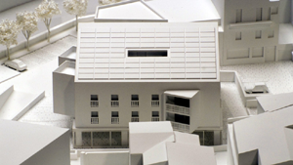
CHE COSA OFFRIRE
Il software di progettazione e modellazione tridimensionale più utilizzato è AutoCAD, che permette di creare sia solidi – ovvero entità 3D “piene” – che oggetti tridimensionali dotati di aperture e vuoti al loro interno.
Il programma crea un modello virtuale dell’oggetto che si intende stampare in 3D e lo divide in sezioni digitali, in modo che, successivamente, la stampante sia in grado di costruire il manufatto strato dopo strato. Il software salva, inoltre, il progetto con estensione STL (Standard Tassellation Language): i file in STL contengono poligoni tridimensionali “a fette”, in modo da consentire alla stampante 3D di comprendere facilmente ogni parte di informazione.

Slide 23
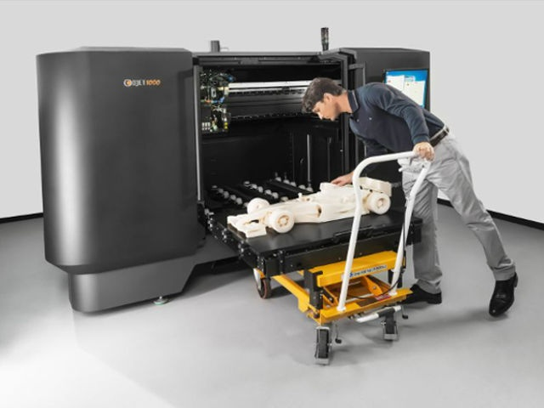
CHE COSA OFFRIRE
Stampanti 3D
Le stampanti 3D permettono la creazione di oggetti solidi tridimensionali a partire da un disegno digitale. Grazie a queste apparecchiature è possibile dare vita a “qualunque” cosa: da gioielli a oggetti d’arredamento, da prototipi e campioni di vari manufatti a piccole e grandi attrezzature per il lavoro. Le possibilità realizzative di una stampante 3D sono pressoché infinite.
A differenza della tradizionale fabbricazione “sottrattiva”, nella quale l’oggetto è costruito lavorando o tagliando il materiale grezzo, la stampa in 3D è caratterizzata da una produzione “additiva”: ogni oggetto solido tridimensionale viene costruito a strati.

Slide 24
CHE COSA OFFRIRE

Slide 25
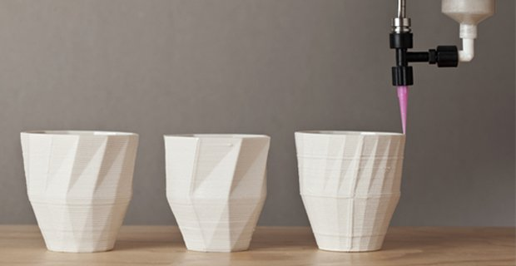
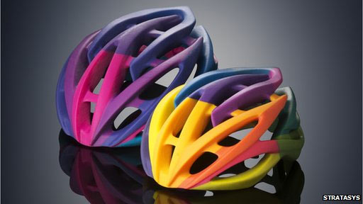
CHE COSA OFFRIRE
Una volta inviato il file STL dal computer alla stampante, si seleziona il tipo di materiale con il quale si desidera realizzare l’oggetto. Questo è depositato strato dopo strato su una piattaforma, fino a formare per intero l’oggetto desiderato.
I materiali più diffusi e più adatti sono in assoluto le plastiche e i polimeri.
Tuttavia, a seconda delle caratteristiche della stampante, si possono utilizzare nylon, acrilico, simil-gomma, ceramica, resina, alumide (un miscela di nylon e alluminio), carta, sale, filamenti di legno, polimeri di cemento, metallo. Le evoluzioni del settore sono continue e interessano tanto le stampanti quanto i materiali utilizzati per la stampa.

Slide 26
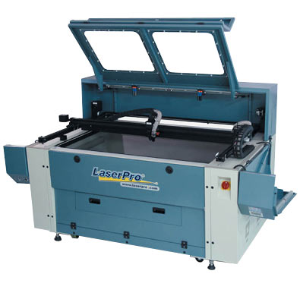
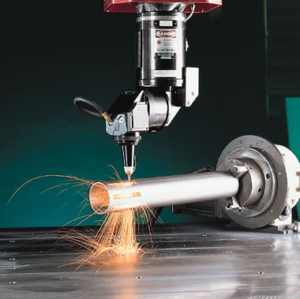
CHE COSA OFFRIRE
Laser cutter
Con il laser cutter è possibile realizzare accessori personalizzati,
targhette e vinili intagliati a proprio piacimento ma anche vere e proprie opere d’arte in 3D. Tale tecnologia sfrutta, infatti, un laser estremamente potente e veloce per tagliare diversi tipi di materiale, dal vinile alla pelle. Gli impulsi del laser surriscaldano il materiale da lavorare, che è così intagliato fino a creare l’oggetto desiderato. Si può utilizzare sia su oggetti stampati in 3D nel FabLab sia su oggetti di cui già si dispone, per modificarli e personalizzarli.

Slide 27
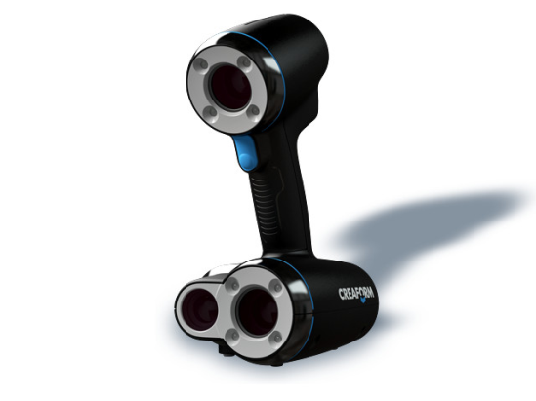
CHE COSA OFFRIRE
Scanner 3D.
Attraverso lo scanner 3D è possibile, tramite l’utilizzo di una luce laser, analizzare e misurare le distanze e rilevare le forme degli oggetti tridimensionali scansionati. Questo laser duale è detto “a tempo di volo” in quanto calcola la distanza tra lo scanner e una superficie riflettente, cronometrando il tempo di andata e di ritorno del raggio di luce emesso. Il dispositivo permette di acquisire oggetti fisici e trasformarli quindi in modelli digitali tridimensionali sul computer. Una volta sul pc, i files potranno a loro volta essere stampanti con stampanti 3D.

Slide 28
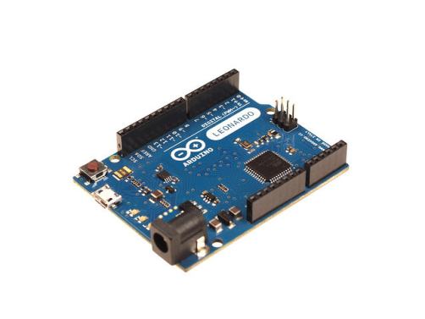
CHE COSA OFFRIRE
Arduino
La scheda Arduino nasce nel 2005 da un progetto di Massimo Banzi, professore universitario e ingegnere elettronico. Lo scopo è quello di rendere facile e intuitivo lo studio dell’interaction design, la disciplina che studia le interazioni tra l’uomo e la macchina.
Arduino è una scheda elettronica dotata di un microcontrollore in grado di apprendere tutte le nozioni base di elettronica e applicarle, attraverso un software, ad un prototipo. Serve per realizzare e controllare, in poco tempo, dispositivi, utili anche per la didattica e la prototipazione rapida. Arduino è, in altre parole, una piattaforma hardware open source con cui creare applicazioni che si interfacciano con la realtà. La sua nascita ha rappresentato una grande evoluzione per il settore dell’automazione, dando la possibilità di connettere più dispositivi tra loro e di creare oggetti interattivi.
L’esempio forse più diretto dell’efficacia di Arduino si riscontra nel ramo della domotica, ovvero la robotica applicata all’abitazione. Ma anche le stampanti 3D.

Slide 29
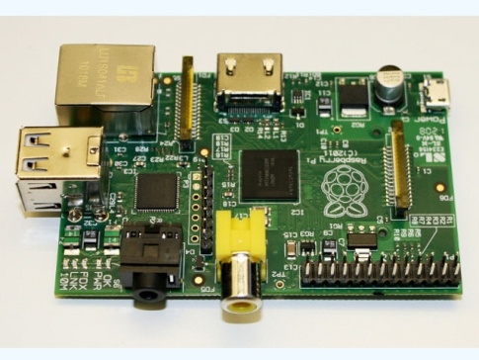
CHE COSA OFFRIRE
Raspberry Pi.
Si tratta di un sistema embedded SBC, ossia un single-broad computer – calcolatore installato su una sola scheda elettronica – progettato nel Regno Unito nel 2011 per rendere economico, semplice e intuitivo l’insegnamento dell’informatica e della programmazione ai ragazzi. Raspberry Pi parte, dunque, dallo stesso principio base di Arduino, ma, diversamente da questo, è un vero e proprio computer. Raspberry Pi e Arduino hanno in comune la filosofia open source, sia dell’hardware che del software. La differenza fondamentale tra Arduino e Raspberry Pi sta nel fatto che mentre la prima è una scheda che nasce per la prototipazione rapida, la seconda è stata ideata per insegnare l’informatica fornendo un computer a basso costo. Più che come concorrenti, dunque, Arduino e Raspberry Pi possono essere utilizzate in simbiosi, in ambiti in cui è necessaria la flessibilità della prima e la potenza del sistema operativo della seconda. Per fare un esempio, se una scheda Arduino si occupa della raccolta dati dai sensori potrà inviarli alla scheda Raspberry Pi per l’archiviazione, la gestione e la visualizzazione dei dati sul web.

Slide 30
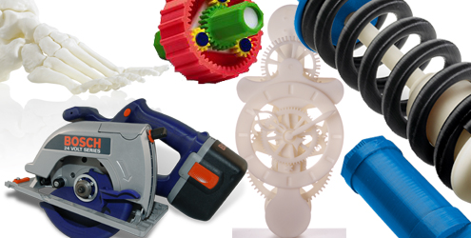
CHE COSA OFFRIRE
Servizio di prototipazione a basso costo per le aziende. Per quelle attività che, prima di produrre in serie, desiderano testare un determinato prodotto. Si può inoltre occupare della formazione, della consulenza e del coworking con le aziende. In questo modo, oltre a consentire alle imprese di testare un prodotto con una spesa relativamente bassa, sarà anche possibile dare vita a partnership tra più aziende a livello nazionale che, a loro volta, si appoggiano ai FabLab. Scambiandosi idee e conoscenze e sviluppando sinergicamente un progetto, queste imprese saranno più preparate e aggiornate per affrontare il mercato estero.

Slide 31
CHE COSA OFFRIRE
Gli elementi più utilizzati in questo tipo di stampa sono i filamenti di ABS (Acrylonitrile Butadiene Styrene) e di PLA (Polylactide).
L’ABS è un polimero termoplastico che trova applicazione nella creazione di oggetti rigidi e leggeri che devono essere molto resistenti, quali tubi, oggetti d’uso meccanico, Lego.
Il PLA, o acido polilattico, è il polimero dell’acido lattico.
Materiale biodegradabile e molto elastico, il PLA è ideale per la stampa di oggetti anche grandi, grazie al suo lento raffreddamento, che ne evita la rottura o l’imbarcamento.
I materiali in simil-gomma (famiglia Tango) presentano varie caratteristiche degli elastomeri, come la durezza Shore scala A, l'allungamento anti-rottura, resistenza all'usura e forza tensile.

Slide 32
CHE COSA OFFRIRE
Nascita e diffusione delle stampanti 3D
Le potenzialità del personal fabbing e, quindi, dei FabLab sono risultate evidenti già dal primo corso di Neil Gershenfeld. Si è intuito da subito, infatti, che dare la possibilità anche ai non addetti ai lavori di “fare (quasi) qualsiasi cosa”, praticamente in ogni angolo del pianeta, avrebbe segnato una svolta epocale.
Fornire a coloro che ne hanno interesse – siano studenti, artisti, artigiani, ingegneri, architetti, amanti del settore – la possibilità di materializzare ciò che era reale solo nella loro mente, e senza l’ausilio di una catena produttiva, significa rivoluzionare completamente il concetto di produzione industriale e sancire il primato dell’idea sulla sua fattibilità pratica.

Slide 33
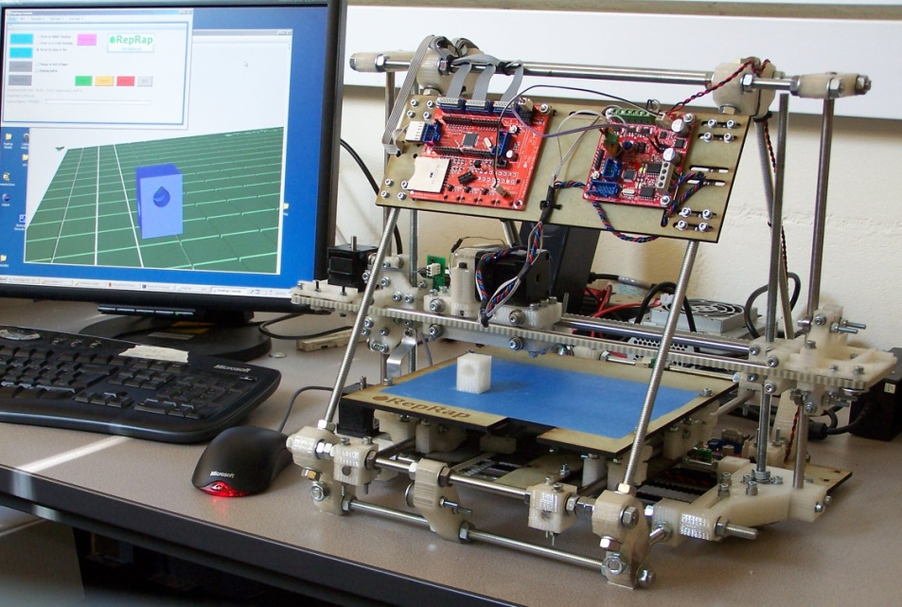
CHE COSA OFFRIRE
Il progetto RepRap (Replicating Rapid Prototyper), nato nel 2005 nel Regno Unito, ha come scopo quello di realizzare una stampante 3D in grado di stampare la maggior parte dei suoi componenti. Una stampante 3D, insomma, in grado di replicare se stessa. In quanto open design, ogni progetto realizzato con la RepRap è rilasciato sotto una licenza di free software e può quindi essere modificato, riprodotto, migliorato.

Slide 34
CHE COSA OFFRIRE
La clientela potenziale di un FabLab può essere segmentata sulla base di variabili diverse. Elenchiamo e descriviamo di seguito i segmenti di mercato di una delle possibili segmentazioni:
· appassionati;
· liberi professionisti, artisti, artigiani;
· aziende/imprese;
· scuole e università;
· musei e biblioteche.

Slide 35
CHE COSA OFFRIRE
Liberi professionisti, artisti, artigiani.
Si tratta di ingegneri, informatici, tecnici di hardware e software, operatori, programmatori, sistemisti e web designer, ma anche artigiani e artisti, in particolare scultori.
Aziende/imprese.
L’Additive manufacturing, ossia la realizzazione di oggetti tridimensionali propria della stampa 3D, interessa moltissimi settori: architettura, edilizia, gioielleria, meccanica, medicina, nautica, moda e hobbismo. Realizzare prototipi a basso costo di oggetti che devono essere testati prima di essere messi in commercio.

Slide 36
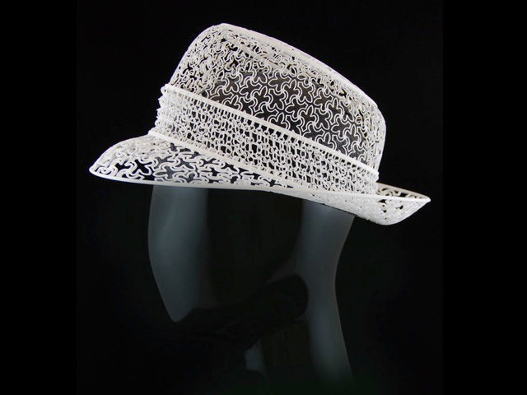

Slide 37
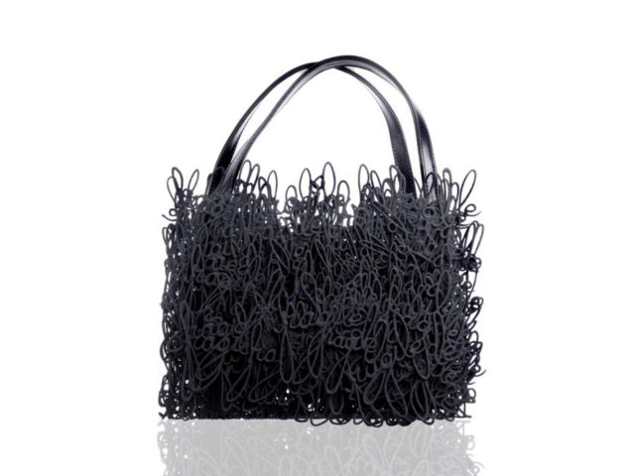

Slide 38
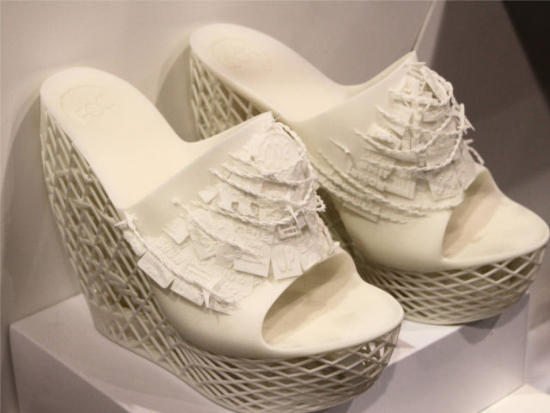

Slide 39
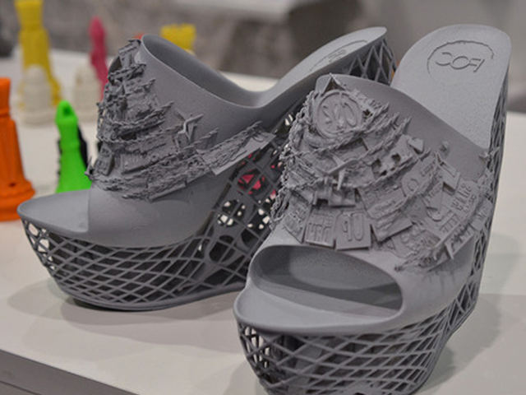

Slide 40
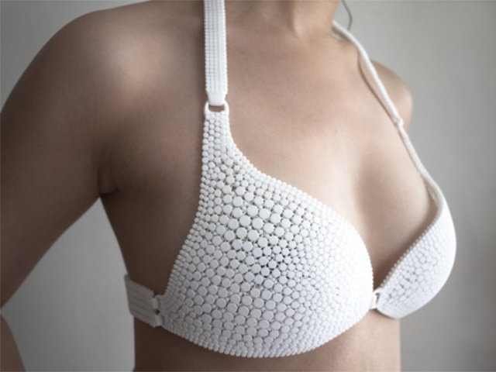

Slide 41
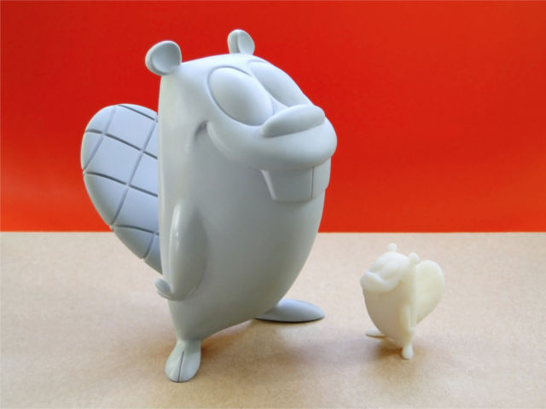

Slide 42
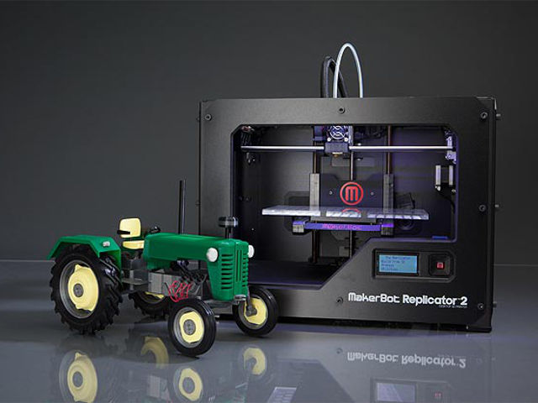

Slide 43
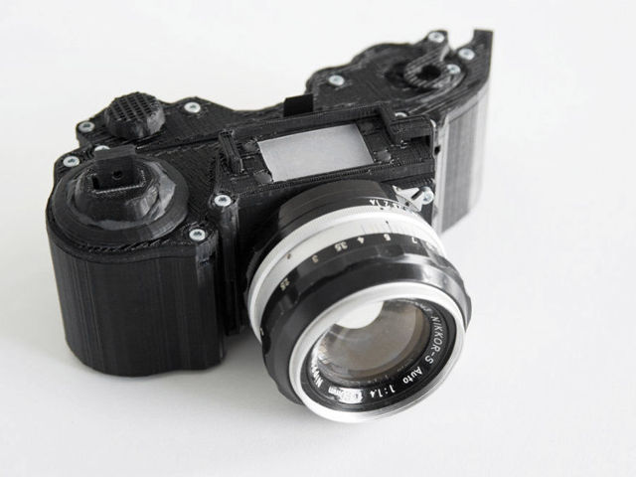

Slide 44
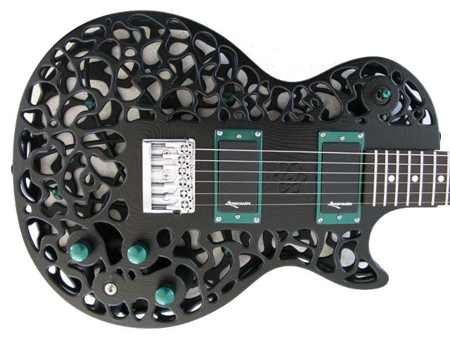

Slide 45
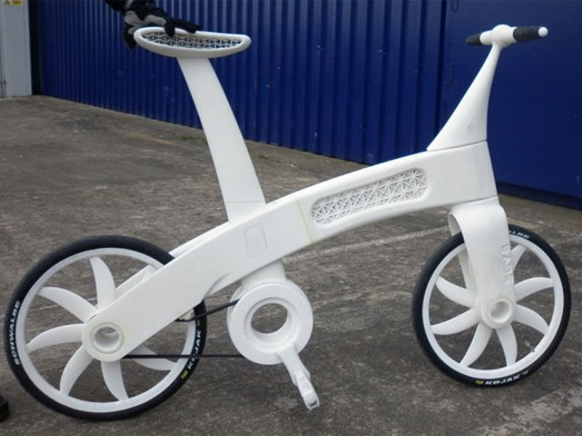

Slide 46
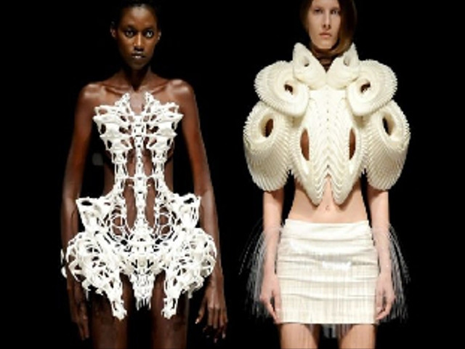

Slide 47
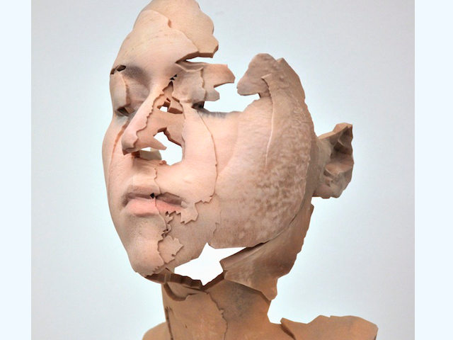

Slide 48
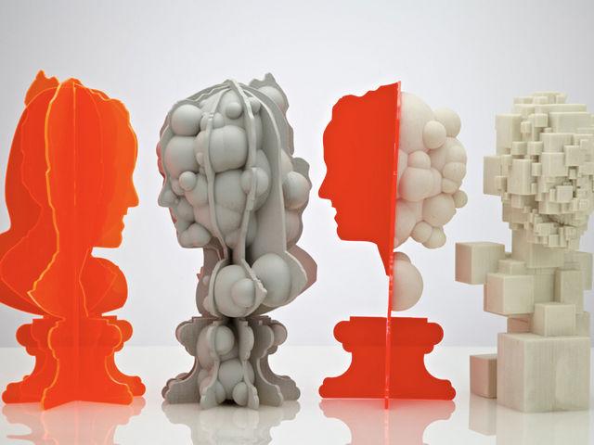

Slide 49
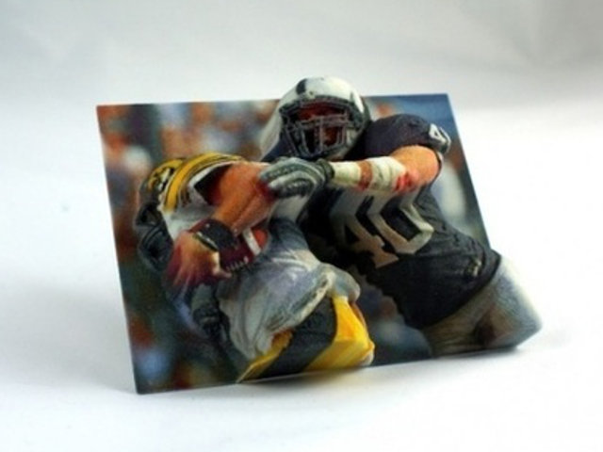

Slide 50
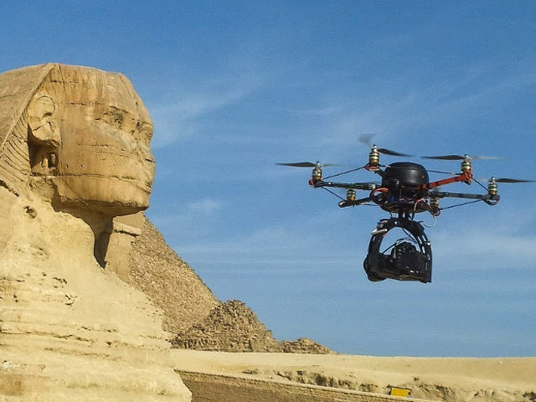
DRONI
I droni per uso civile, noti anche come micro droni, multirotori, RPAS (Remotely Piloted Aircraft System) e sistemi UAV (Unmanned Aerial Vehicles), sono piccoli velivoli radiocomandati che possono essere sfruttati per numerose applicazioni: per scopi ludici, hobbistici o altamente professionali.
I droni civili possono essere programmati per eseguire voli in totale autonomia o per svolgere semplici missioni, ma generalmente vengono pilotati a distanza da computer, da uno o più radio/video comandi, dai tablet e dagli smartphone. Grazie agli occhiali multimediali di ultima generazione è inoltre possibile pilotare i droni in modalità FPV (First Person View), godendo di una visuale privilegiata.

Slide 51
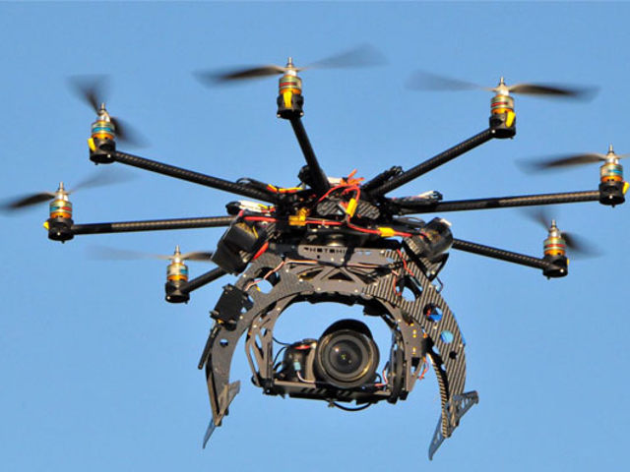
DRONI
I droni per uso civile, sono anche noti anche come micro droni, multirotori. Quasi tutti i droni possono essere equipaggiati con foto/video camere più o meno sofisticate, GPS e altri sensori, in grado di raccogliere dati utili per i professionisti di svariati settori.
Per aumentare la capacità di carico durante la fase di volo è necessario dotarsi di modelli a più motori (e più eliche), come gli esacotteri o gli ottocotteri. La maggiore capacità di carico posseduta da questi velivoli consente loro di trasportare equipaggiamenti più sofisticati: dalle cineprese HD ai sistemi composti da camere termiche, ad infrarossi, sistemi per il telerilevamento o una combinazione dei vari sistemi.

Slide 52
DRONI
Il software di controllo è il cervello operativo del drone, in grado di mantenerlo in equilibrio, di interpretare i comandi del pilota e di inviare alla stazione di controllo i dati di telemetria.
In commercio si trovano software di controllo di tipo open source (cioè aperti) e di tipo closed source (chiusi).
I software “aperti” sono gratuiti: i codici sono resi pubblici dalle piattaforme che li hanno programmati, in modo che il pubblico ne possa usufruire liberamente. Le piattaforme open più diffuse sono Ardupilot, Multiwii, Autoquad, Aeroquad, ACopter32.

Slide 53
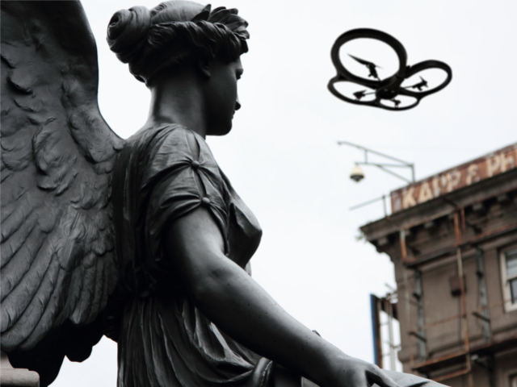
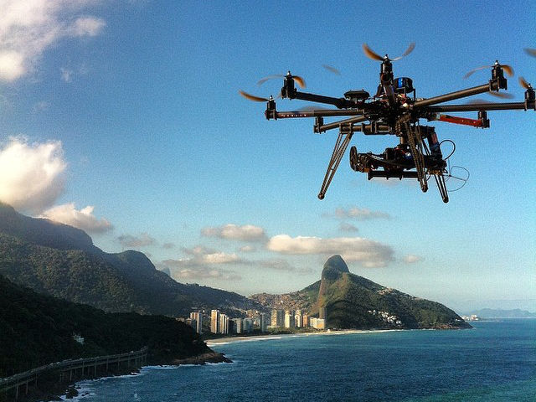
DRONI
Riprese aeree. I droni possono essere equipaggiati con foto/video camere e con sofisticati sensori per la realizzazione di:
- video-making
- documentari per trasmissioni tv, servizi giornalistici;
documentari e brochure per operatori turistici;
pubblicità promozionale e aziendale;
- shooting per agenzie immobiliari o per la vendita di immobili;
- perizie assicurative;

Slide 54
DRONI
- telerilevamento di prossimità: agricoltura e viticoltura di precisione;
- eventi calamitosi, di aree inagibili, di cantieri e controllo del traffico;
- videosorveglianza pubblica e privata: abusivismo edilizio, abbandono rifiuti, controllo costiero.

Slide 55
DRONI
Aero-fotogrammetria: produzioni cartografiche, topografia e rendering.
L’aero-fotogrammetria da drone è una tecnica innovativa e consente la restituzione tridimensionale del territorio grazie a ripetute sovrapposizioni di fotogrammi.
I droni possiedono il vantaggio di volare a quote piuttosto basse e di ottenere così immagini di elevata risoluzione, con una dimensione del pixel da terra (GSD, Ground Sampling Distance) dell’ordine di un centimetro.

Slide 56
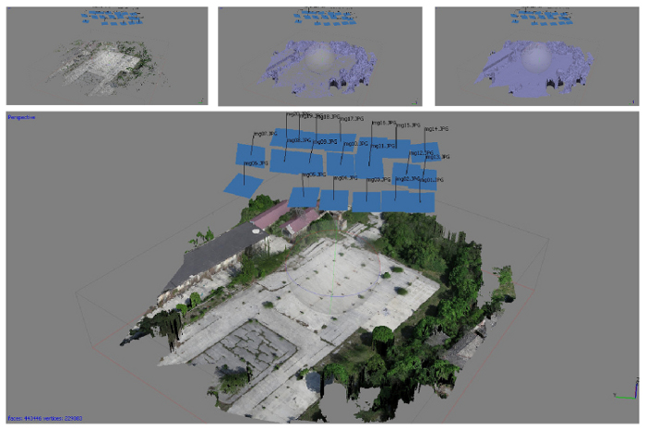
DRONI
La fotogrammetria della superficie terrestre e delle infrastrutture del territorio consente di riprodurre, con l’utilizzo di software specifici, orto-foto georeferenziate (fotografie aeree geometricamente corrette, tanto da poter essere considerate delle mappe), sezioni, cartografia vettoriale, carte geologiche e modelli 3d per rendering, cioè la rappresentazione/ricostruzione tridimensionale di un oggetto.
Tali strumenti sono utilizzati soprattutto nella pianificazione territoriale e urbanistica.

Slide 57
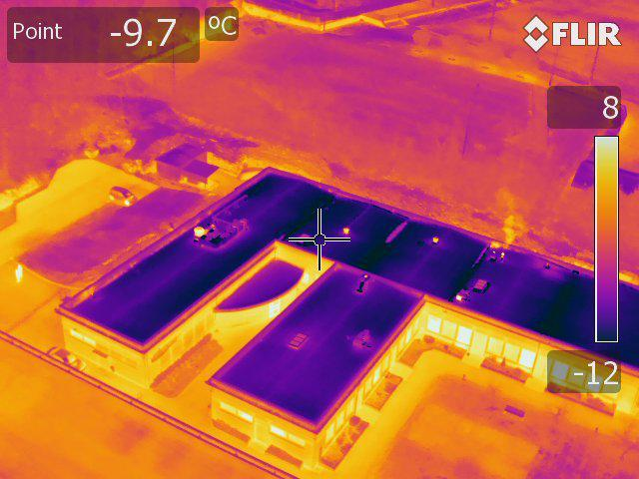
DRONI
Rilievi termografici. La termografia all’infrarosso è una tecnica di analisi non distruttiva che misura la radiazione infrarossa emessa da un corpo. Attraverso tale rilevazione si determina la temperatura superficiale del corpo e si elaborano delle mappe colorate delle zone rilevate.
Tale tecnica è utilizzata in numerosi settori, soprattutto in quello edile. In edilizia rappresenta un importante strumento diagnostico per analizzare lo stato di salute o di degrado di un edificio e per rilevarne il grado di efficienza termica. È possibile infatti verificare lo stato di isolamento, di impermeabilizzazione e i livelli di umidità delle strutture, oltre che individuare le dispersioni termiche o le canalette di impianti elettrici in funzione.

Slide 58
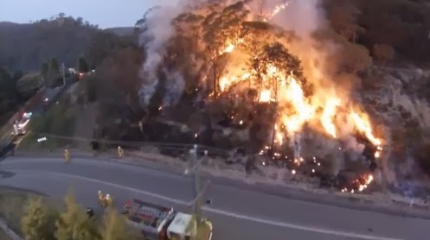
DRONI
I droni utilizzati a questo scopo sono equipaggiati con una telecamera a infrarossi, o termo-camera, per visualizzare e misurare l’energia termica emessa da un oggetto, un manufatto o un edificio.
Grazie alle riprese aeree, i droni permettono di ottenere immagini a 360° anche in ambienti rischiosi e poco accessibili e risulteranno sempre più indispensabili nella verifica della messa in opera.
I rilievi termografici possono rilevarsi utili anche nella prevenzione degli incendi, individuando le aree di territorio in cui la temperatura si sta alzando in maniera anomala.

Slide 59
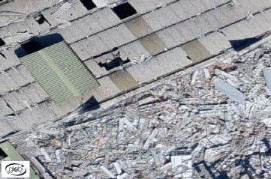
DRONI
Controllo delle emissioni di sostanze pericolose. L’aspirazione di aria e di fumi consente al drone di individuare la presenza di sostanze inquinanti nell’aria e di determinarne dunque la salubrità. I velivoli destinati a questo scopo sono equipaggiati con una centralina meteo mobile, in grado di rilevare numerosi altri parametri quali la temperatura e la pressione ambientale di aree circoscritte. I controlli possono essere effettuati su ciminiere e aree industriali, ma anche sui centri urbani per rilevare il livello di inquinamento.

Slide 60
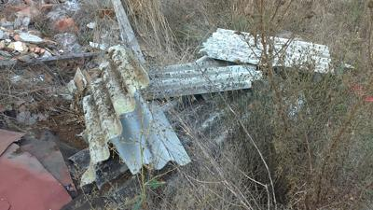
DRONI
Perlustrazione e monitoraggio di siti ambientali a rischio, di eventi calamitosi, di aree inagibili, di cantieri e controllo del traffico. I droni trovano un’importante applicazione nella rilevazione, nella mappatura e nel monitoraggio costante di aree
soggette a frane o altri rischi ambientali idro/geologici. Grazie alle telecamere installabili a bordo, il drone può riprendere in tempo reale le situazioni di rischio ed effettuare i primi sopralluoghi in totale sicurezza: pur volando a bassissima quota non provoca alcuna alterazione o pressione sul terreno. Le rotte possono pertanto prevedere il passaggio su aree o strutture sulle quali non è consentito o non è consigliato il volo con velivoli tradizionali.

Slide 61
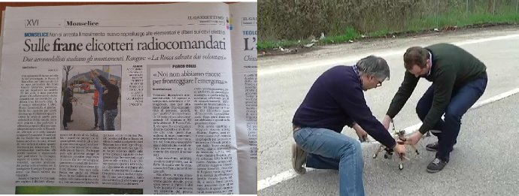
DRONI
Tramite un apposito accessorio, il velivolo può sganciare sensori di movimenti in grado di rilevare e segnalare i movimenti del terreno. Rappresenta un importante ausilio esterno per le squadre di soccorso che operano sul posto.
I droni possono essere impiegati inoltre per verificare l’avanzamento dei cantieri di grandi opere e per rilevare l’impatto ambientale.
Per migliorare la viabilità delle grandi città e dei principali snodi urbani, i droni sono inoltre impiegati per controllare il traffico veicolare e pedonale, individuando tempestivamente i blocchi che impediscono la regolare viabilità.

Slide 62
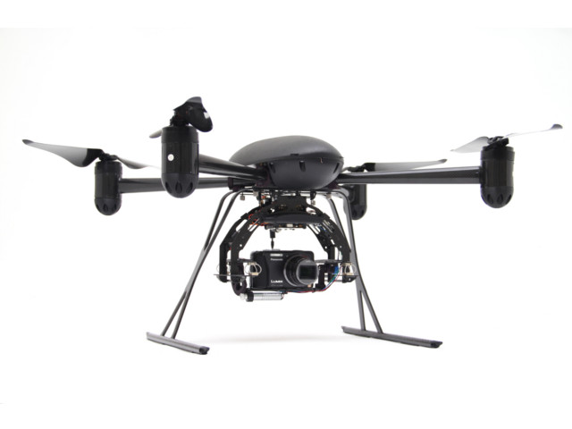

Slide 63
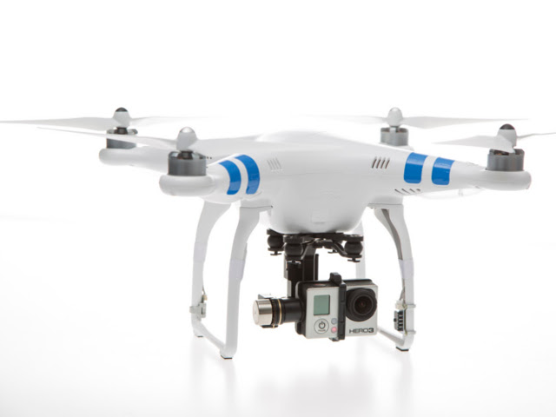

Slide 64
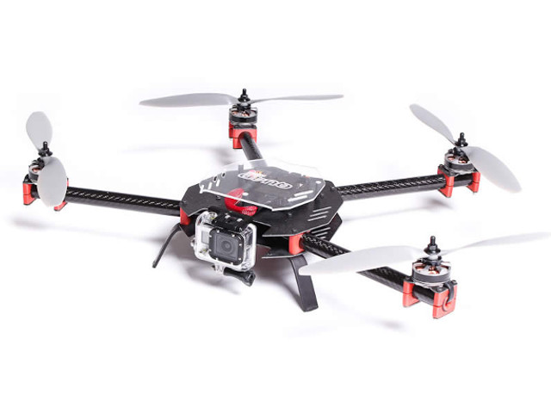

Slide 65
